Slide 1
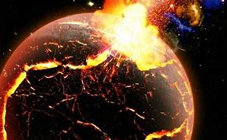
স্বাগতম

Slide 2
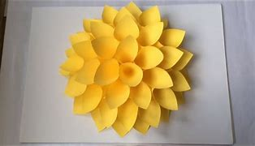
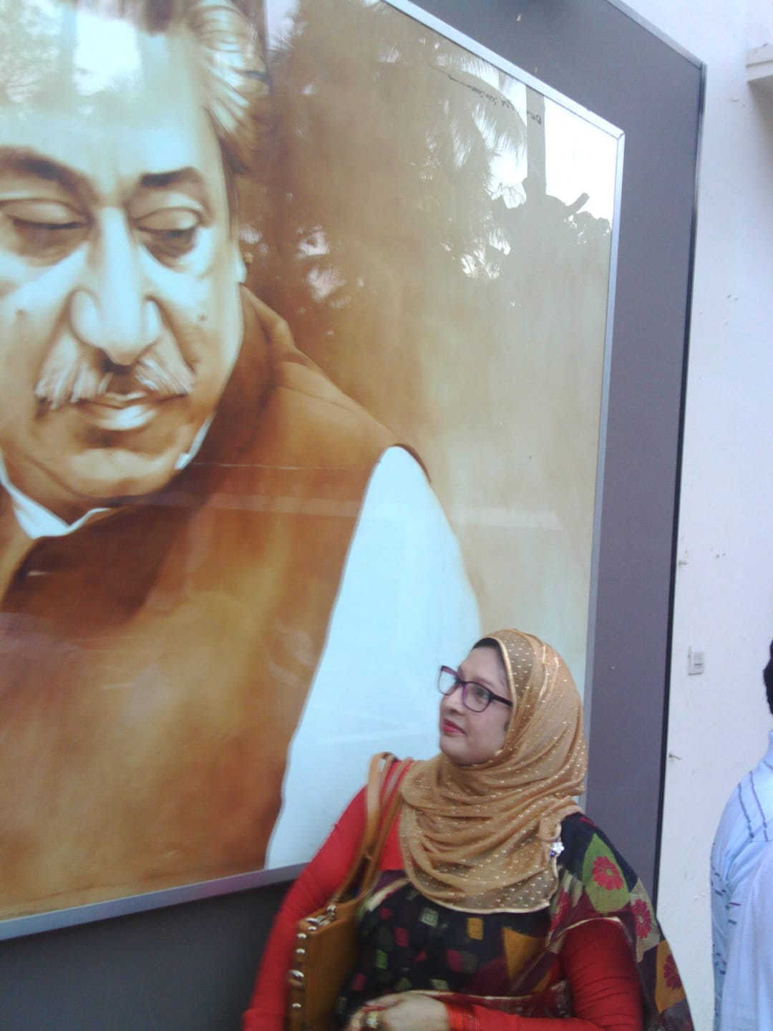
শিক্ষক পরিচিতি
রেহানা পারভীন।
সহকারী শিক্ষক।
জামতলা দাখিল মাদ্রাসা।
গোয়ালন্দ,রাজবাড়ী।

Slide 3
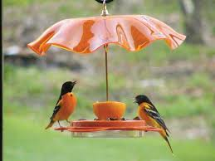
চলে এসো শিক্ষার্থীরা আমার বাংলা ১ম পত্র ক্লাসে
পাঠ পরিচিতি
শ্রেণিঃ দশম
বিষয়ঃ বাংলা সাহিত্য

Slide 4
ছবিগুলো কিসের?বলতো

Slide 5
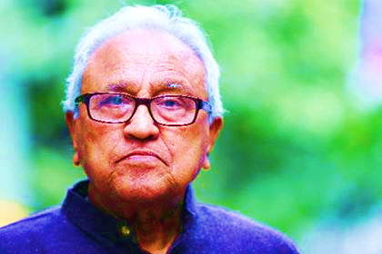
পাঠ ঘোষণা
সাহিত্যের রূপ ও রীতি
( ৫ম অংশ)
হায়াৎ মামুদ

Slide 6
আজকের পাঠ
শেষ পর্ব
আজকের অংশ সাহিত্যের রূপ ও রীতি
“প্রবন্ধ”

Slide 7
শিখনফল
এ পাঠ শেষে শিক্ষার্থীরা...
নির্বাচিত অংশটুকু (প্রবন্ধ) শুদ্ধ উচ্চারণে পড়তে পারবে,
কিছু শব্দের অর্থ বলতে পারবে,
প্রবন্ধের প্রকারভেদ বিশ্লেষণ করতে পারবে,
সাহিত্যের বিভিন্ন শাখার মধ্যে “প্রবন্ধ” একটি অন্যতম শাখা সে সম্পর্কে বর্ণনা করতে পারবে।

Slide 8
লেখক পরিচিতি
হায়াৎ মামুদ
জন্ম : ১৯৩৯সালে পশ্চিমবঙ্গের হুগলি জেলার মৌড়া গ্রামে।
শিক্ষাজীবন: ঢাকা হাইস্কুল, কায়েদে আজম কলেজ, কলকাতা যাদবপুর।
কর্মজীবন: অধ্যাপনা করেন চট্রগ্রাম বিশ্ববিদ্যালয় ও জাহাঙ্গীর নগর বিশ্ববিদ্যালয়
সাহিত্যকর্ম: কবিতা, গল্প। তবে প্রবন্ধে খ্যাতি লাভ করেন। অর্ধ শতাধিক গ্রন্থের রচয়িতা।
পুরস্কার: সাহিত্যে তাৎপর্যপুর্ণ অবদানের জন্য বাংলা একাডেমি পুরুস্কার।
উল্লেখযোগ্য গ্রন্থ: স্বগত সংলাপ, রবীন্দ্রনাথ, কিশোর জীবনী নজরুল ইসলাম ইত্যাদি

Slide 9
নিচের শব্দার্থ গুলো জেনে নিই
বিচিত্র প্রবন্ধ
রবীন্দ্রনাথ রচিত প্রবন্ধ গ্রন্থ।
তন্ময়
বস্তনিষ্ঠ প্রবন্ধ

Slide 10
“প্রবন্ধ”
“প্রবন্ধ” প্রবন্ধ হলো গদ্যে লিখিত এমন রচনা যার উদ্দাশ্য পাঠকের জ্ঞানতৃষ্ণাকে পরিতৃপ্ত করা। কোন সন্দেহ নেই, এ জাতীয় লেখায় তথ্যের প্রাধান্য থাকবে যার ফলে অজ্ঞাত তথ্যাদি পাঠক জানতে পারবে।সাধারণত কল্পনাশক্তি ও বুদ্ধিবৃত্তিকে আশ্রয় করে লেখক কোন বিষয় বস্তু সম্পর্কে আত্মসচেতন নাতিদীর্ঘ সাহিত্য-রুপ সৃষ্টি করেন তাকেই” প্রবন্ধ “নামে অভিহিত করা হয়।

Slide 11
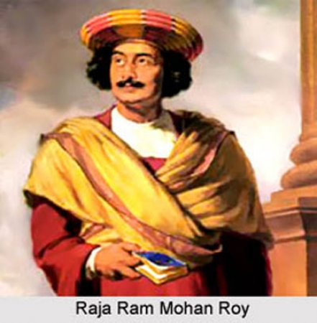
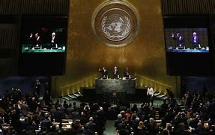
প্রবন্ধের দুটি মুখ্য শ্রেণি বিভাগ আছে: তন্ময় প্রবন্ধ ও মন্ময় প্রবন্ধ। বাংলা ভাষায় রচিত প্রবন্ধ সাহিত্য আয়তনে বিশাল এবং গুণগত মানে অতি উত্তম।রাজা রামমোহন রায় থেকে শুরু করে অদ্যাবদি তার প্রবাহমাণতা কখনো ব্যাহত বা বাধাপ্রাপ্ত হয়নি।

Slide 12
“প্রবন্ধ”
প্রবন্ধের দুটি মুখ্য শ্রেণিবিভাগ আছে-
তন্ময় (objective)প্রবন্ধ ও
মন্ময়(subjective) প্রবন্ধ
তন্ময় প্রবন্ধঃবিষয়বস্তুর প্রাধান্য স্বীকার করে লিখিত বস্তুনিষ্ঠ প্রবন্ধ
মন্ময় প্রবন্ধঃ মেধাশক্তি অপেক্ষা ব্যক্তিহৃদয়ই প্রধান / ‘ব্যক্তিগত প্রবন্ধ’ ।যেমন-
রবীন্দ্রনাথের ‘বিচিত্র প্রবন্ধ’ ও বেল্‌ লেৎর্‌ ।
‘রম্য রচনা’ – প্রকাশভঙ্গি ও ভাষা গুরুগম্ভীর
বেল্‌ লেৎর্‌(ফরাসি) - belle-সুন্দর,letre-অক্ষর অর্থাৎচারুকথন

Slide 13
একক কাজ
প্রশ্নঃ- “প্রবন্ধ” বলতে কি বুঝায় ?
উত্তরঃ-সাধারণত কল্পনাশক্তি ও বুদ্ধিবৃত্তিকে আশ্রয় করে লেখক কোন বিষয় বস্তু সম্পর্কে আত্মসচেতন নাতিদীর্ঘ সাহিত্য-রুপ সৃষ্টি করেন তাকে “ প্রবন্ধ” নামে অভিহিত করা হয়।

Slide 14
মূল্যায়
১। প্রবন্ধের প্রধান বাহন কী?
২ । “সাহিত্যের রূপ ও রীতি” প্রবন্ধ অনুসারে বাংলা ভাষায় সার্থক ছোটগল্পকারের অনন্য দৃষ্টান্ত কোন লেখক ?
৩।প্রবন্ধের কয়টি মুখ্য শ্রেণি বিভাগ আছে?বর্ণনা দাও।

Slide 15
বাড়ীর কাজ
নিজেদের লেখায় সমৃদ্ধ একটি’দেয়ালিকা ‘ লিখে আনবে।

Slide 16
এতোক্ষণ ক্লাসে থাকার জন্য সবাইকে
সকলকে ধন্যবাদ

